Slide 1
美赛经验分享
17级 计算机 徐朕燃

Slide 2
目录
美赛介绍
参赛体验
说是美赛，实际上大多是中国学生参加
2020.3.6-3.10
通宵伤身
论文结构和写作
其他补充
好的模型需要好的介绍
得奖具有偶然性
建模也就图一乐

Slide 3
美赛介绍
A/B/C题为MCM（数学建模），D/E/F为ICM（交叉学科建模）
2020 MCM 三道题：
A题：帮助渔场管理层预测鲱鱼和鲭鱼随气候变暖的迁徙路线，并做出迁址等对策
B题：怎样的沙堡几何结构才能在潮汐的侵蚀下存在时间最长
C题：根据所给吹风机、微波炉、奶嘴三类产品的评价数据，现有一家公司要推出同类新产品，帮助该公司追踪商品名声、分析该类产品痛点
美赛？实际上大多还是中国学生参加
 | 参与组数 | US | Foreign | A题 | B题 | C题
2018 | 10670 | 331(3%) | 10339(97%) | 2514(24%) | 3408(32%) | 4748(44%)
2019 | 14108 | 270(2%) | 13838(98%) | 3872(28%) | 5111(36%) | 5125(36%)
2020 | 13753 | 无统计数据 | 无统计数据 | 3852(28%) | 2455(18%) | 7446(54%)

Slide 4
美赛介绍
不合格论文&取消资格：抄袭或购买加群(2019)等违反竞赛规则的行为、未讨论赛题、未提交报告
评审过程：
筛选：10-15分钟阅读时间，评出S奖及以下
终评：多轮评审，15-30分钟阅读时间，评审轮数越多，论文评定级别越高
特级论文 Outstanding Winner
特级提名论文 Finalist：进入最后一轮评审
甲级论文 Meritorious：进入前7%
乙级论文 Honorable Mention
合格论文 Successful Participation
 | 参与组数 | O奖 | F奖 | M奖 | H奖 | S奖 | 不合格 | 取消资格
2018 | 10670 | 16(1%) | 23(1%) | 1074(10%) | 3574(33%) | 5766(54%) | 31(1%) | 186(1%)
2019 | 14108 | 17(<1%) | 25(<1%) | 916(6%) | 2219(16%) | 9635(68%) | 1100(8%) | 196(1%)
2020 | 13753 | 19(<1%) | 180(1%) | 839(6%) | 3525(26%) | 8956(65%) | 56(<1%) | 177(1%)
另：2020年有一篇Not Judged；评审信息均来源于《正确写作美国大学生数学建模竞赛论文（第二版）》

Slide 5
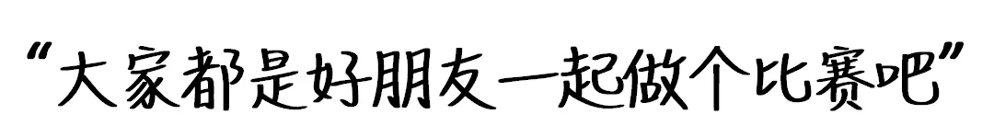
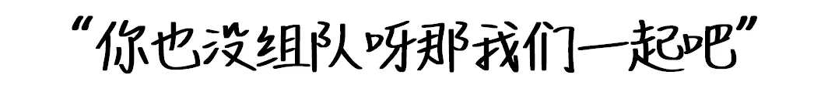
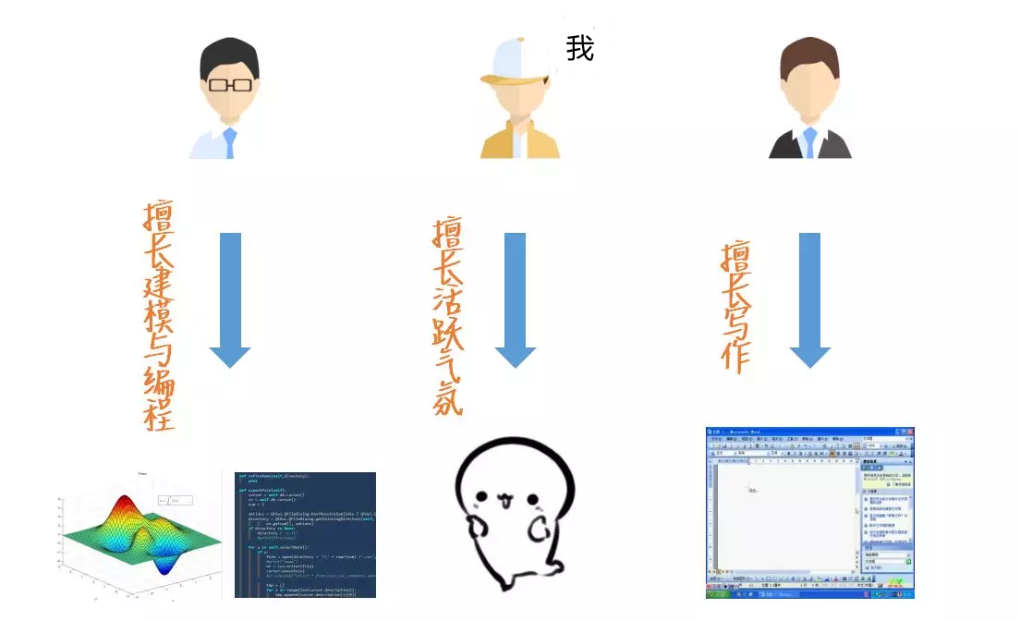
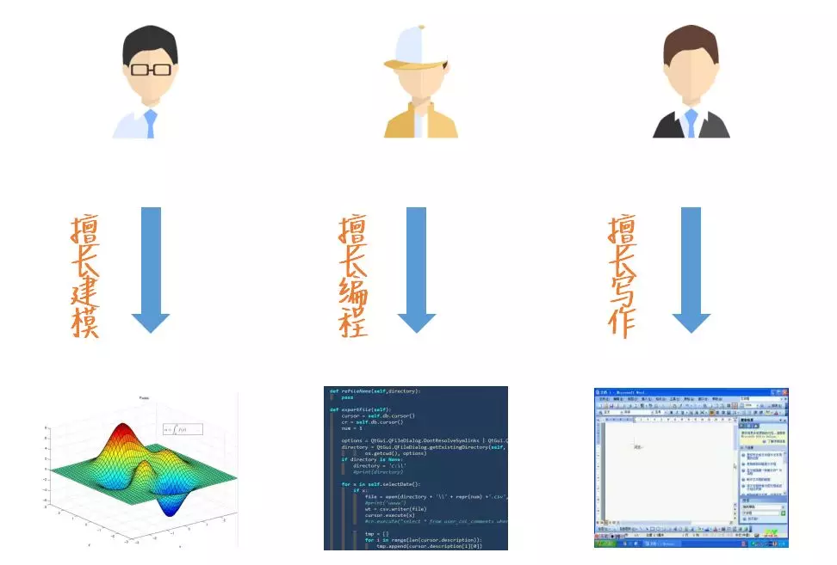
参赛体验

Slide 6
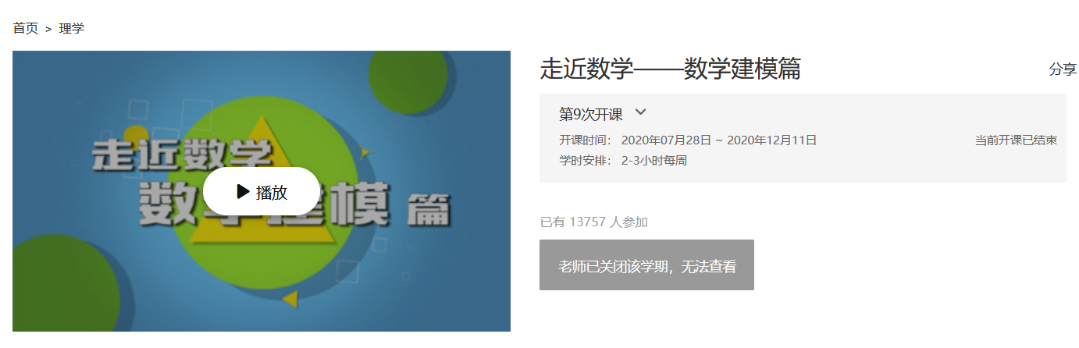
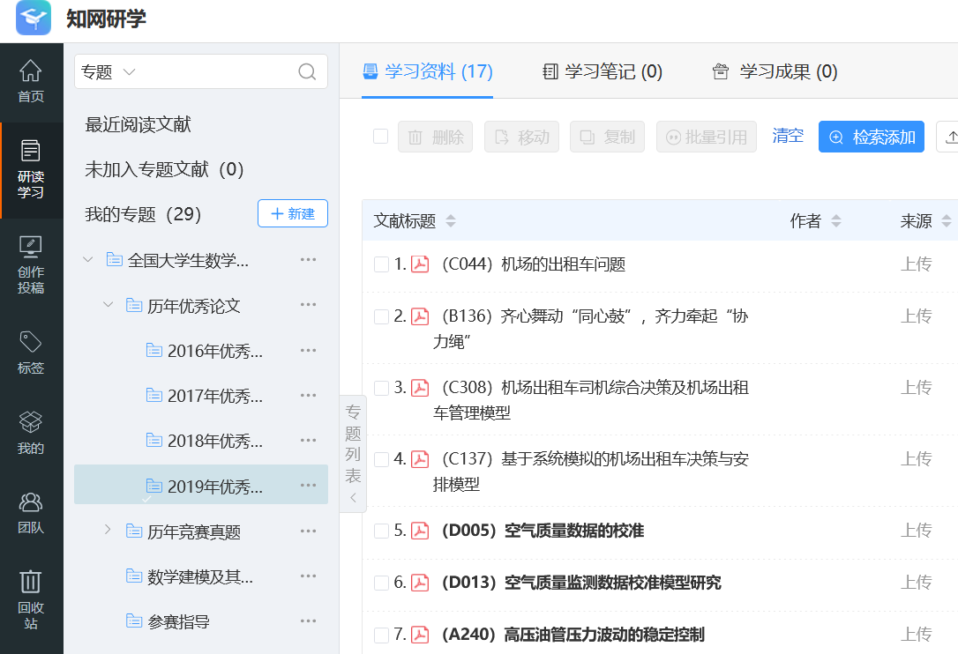
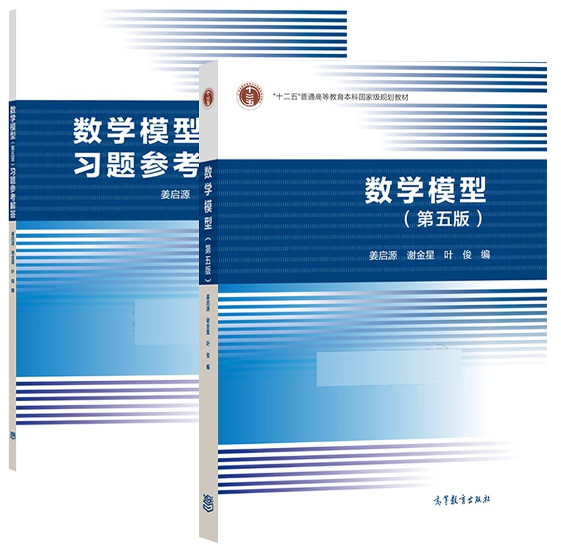
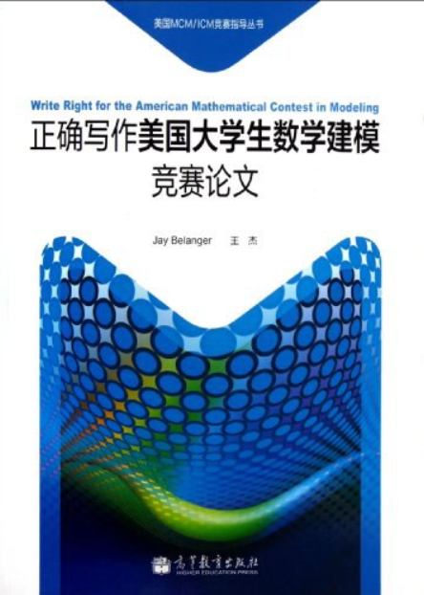
参赛体验：赛前准备
培养默契：
国赛+美赛均可试手
在比赛之前拿往年的题进行头脑风暴，看优秀论文
国赛组委会会提供（知网研学 https://cumcm.cnki.net/cumcm），美赛可淘宝等途径
知识储备：
编程：让我们假设他的Python水平不需要准备了
建模：姜启源《数学建模（第五版）》 / 国赛组委会的MOOC
写作：看完《正确写作美国大学生数学建模竞赛论文》，LaTEX未遂/Word亦可

Slide 7
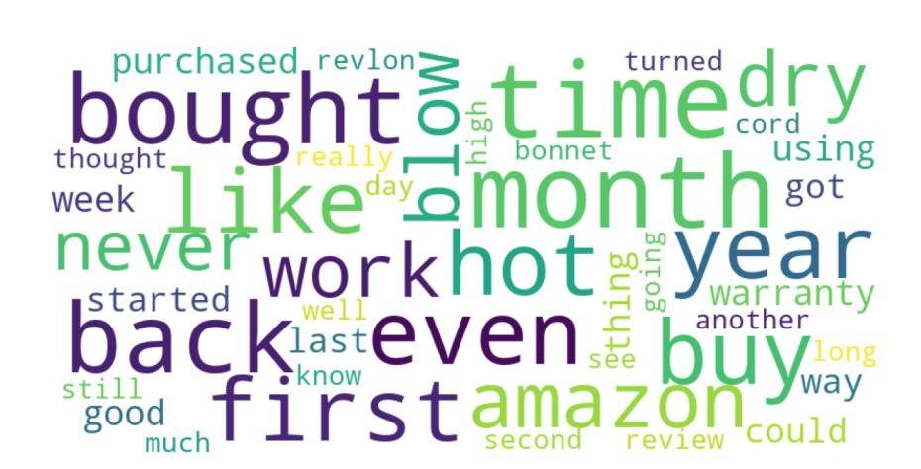
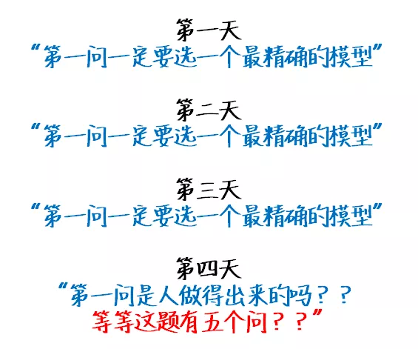
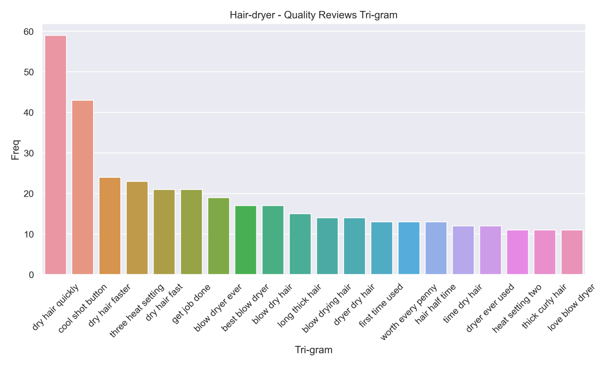
参赛体验：开始熬夜
赛程为2020.3.6上午-3.10上午，C题共5个小问，进度大概如下：
2020.3.6：
调研跟踪评分、提取评论关键词的方法
开始写Introduction部分
2020.3.7：
数据可视化完成，有一些较为美观的图表，(a)和(e)题基本完成
开始写(a)和(e)题模型部分
2020.3.8&3.9 卡在(b)(c)题中根据时间变化的评分模型构建中，(d)来不及了
2020.3.9&3.10 通宵赶论文+题目要求的信+摘要
经验：第一天把调研做好会事半功倍；早点开始写论文总是好的
教训：不要纠结在一个题上

Slide 8
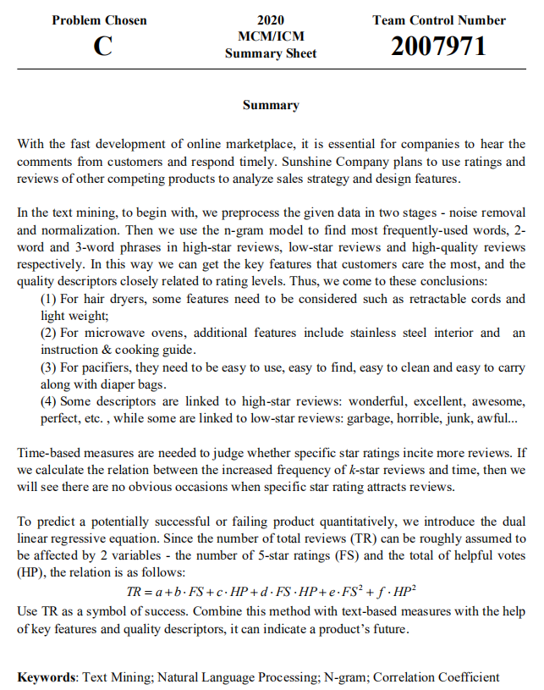
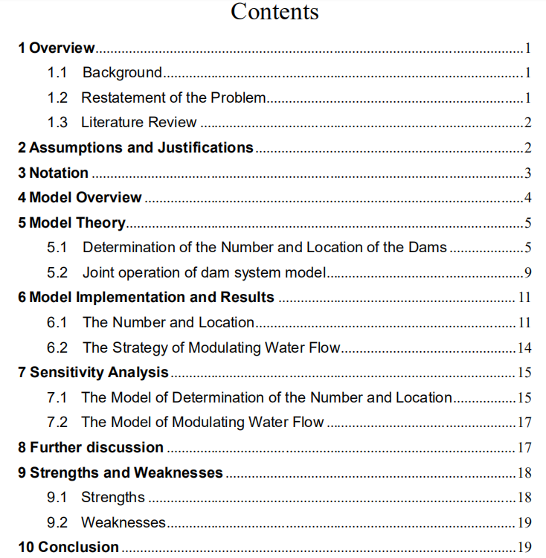
论文结构
2017年A题某篇O奖论文
摘要（不超过一页，要求写在摘要页上）
引言
赛题重述
现有研究成果综述
主要解题思路和方法
假设条件、文中所用数学符号一览
模型设计（针对不同问题）
模型1
模型2
模型检验/敏感性分析
模型的优缺点
结论
参考文献和代码附录
参考资料：《正确写作美国大学生数学建模竞赛论文（第二版）》第五章

Slide 9
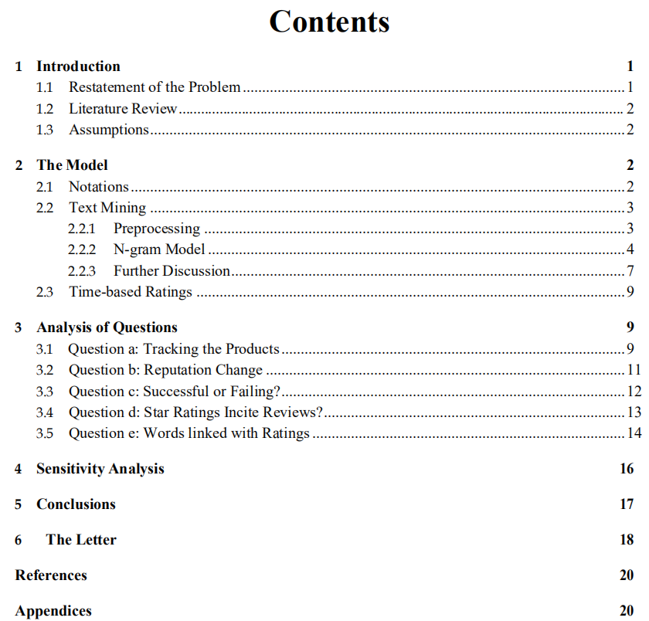
论文结构
2020年C题某篇M奖论文
摘要（不超过一页，要求写在摘要页上）
引言
赛题重述
现有研究成果综述
主要解题思路和方法
假设条件、文中所用数学符号一览
模型设计（针对不同问题）
模型1
模型2
模型检验/敏感性分析
模型的优缺点
结论
参考文献和代码附录
参考资料：《正确写作美国大学生数学建模竞赛论文（第二版）》第五章

Slide 10
论文写作其他注意事项
摘要：决定初审是否通过
可从赛题重述、主要结题思路和方法、结论这三个部分抽取
长度稍微超过半页即可
模型检验/敏感性分析：
常理检验：将模型结论与现有规定进行对比
所建立的模型得到在50分钟内返回机场上客区的出租车可以享有“优先权”。
浦东机场为了使出租车收益尽量均衡，制定了机制为“持有短途票、出租汽车行驶里程在22公里以内且在一小时内返回的，方可进入缓冲区”。
敏感性分析：参数变化对模型效果的影响，检验模型是否稳定
撰写英文学术论文的一些基本规范：
指代作者时用we
使用现在时态
使用主动语态
使用简短段落、简单句、简单词和短语即可
在视觉效果上
使用列表(1, 2, 3...) 条分缕析
对重要论述加黑，对重要公式单行
加入表格和图片
参考资料：《正确写作美国大学生数学建模竞赛论文（第二版）》第三章

Slide 11
其他补充
得奖具有偶然性，建模也就图一乐，只是锻炼短时间内解决问题的能力 和熬夜能力
除去加分，尝试美赛仍然具有意义
试一试用英文写一篇20页的长文
常常会应用到计算机所学专业知识，甚至可能发现自己的兴趣
我码住了 = 我看了
《数学建模》+写作书+模板+O奖文章

Slide 12
感谢观看！
THANKS FOR WATCHING

